Slide 1

ГБОУ школа № 500
Пушкинского района Санкт-Петербурга
Интернет-технологии в образовании (веб-квесты, глоги, on-line тесты): возможности и перспективы в контексте введения ФГОС
Авторский коллектив:
Базина Надежда Геннадьевна, директор ГБОУ школы № 500, кандидат исторических наук;
Святоха Людмила Сергеевна, заместитель директора по УВР ГБОУ школы № 500;
Голюдова Анастасия Владимировна, заместитель директора по УВР ГБОУ школы № 500;
Мальгина Анна Валентиновна, лаборант ГБОУ школы № 500;
Коротаева Галина Николаевна, учитель математики ГБОУ школы № 500;
Владимирова Юлия Анатольевна, социальный педагог ГБОУ школы № 500

Slide 2

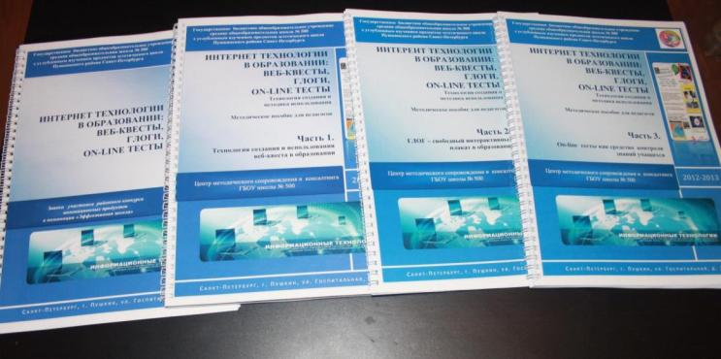
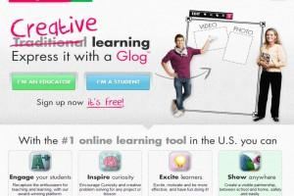
Методическое пособие для педагогов
«Интернет-технологии в образовании: веб-квесты, глоги, on-line тесты.
Технология создания и методика использования»

Slide 3
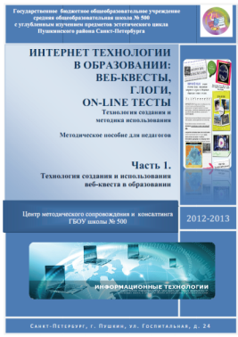
Образовательный веб-квест
«Образовательный веб-квест - это сайт в Интернете, с которым работают учащиеся, выполняя ту или иную учебную задачу. Разрабатываются такие веб-квесты для максимальной интеграции Интернета в различные учебные предметы на разных уровнях обучения в учебном процессе».
Быховский Я. С.
Что такое образовательный веб-квест?
http://www.iteach.ru/met/metodika/a_2wn4.php

Slide 4
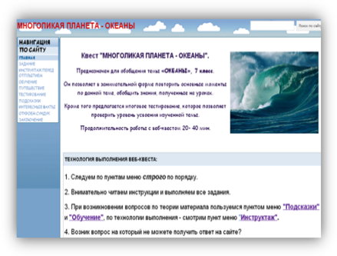
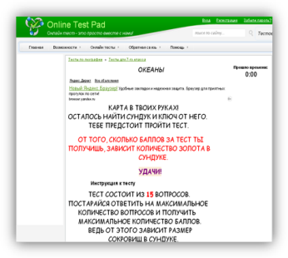
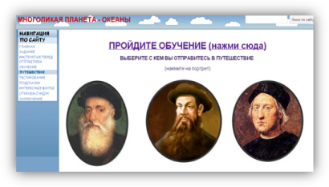
Веб-квест
«Многоликая планета - океаны»
Автор: учитель географии ГБОУ школы № 500 Голюдова А.В.
Режим доступа https://sites.google.com/site/mnogolikaaplanetaokeany/

Slide 5
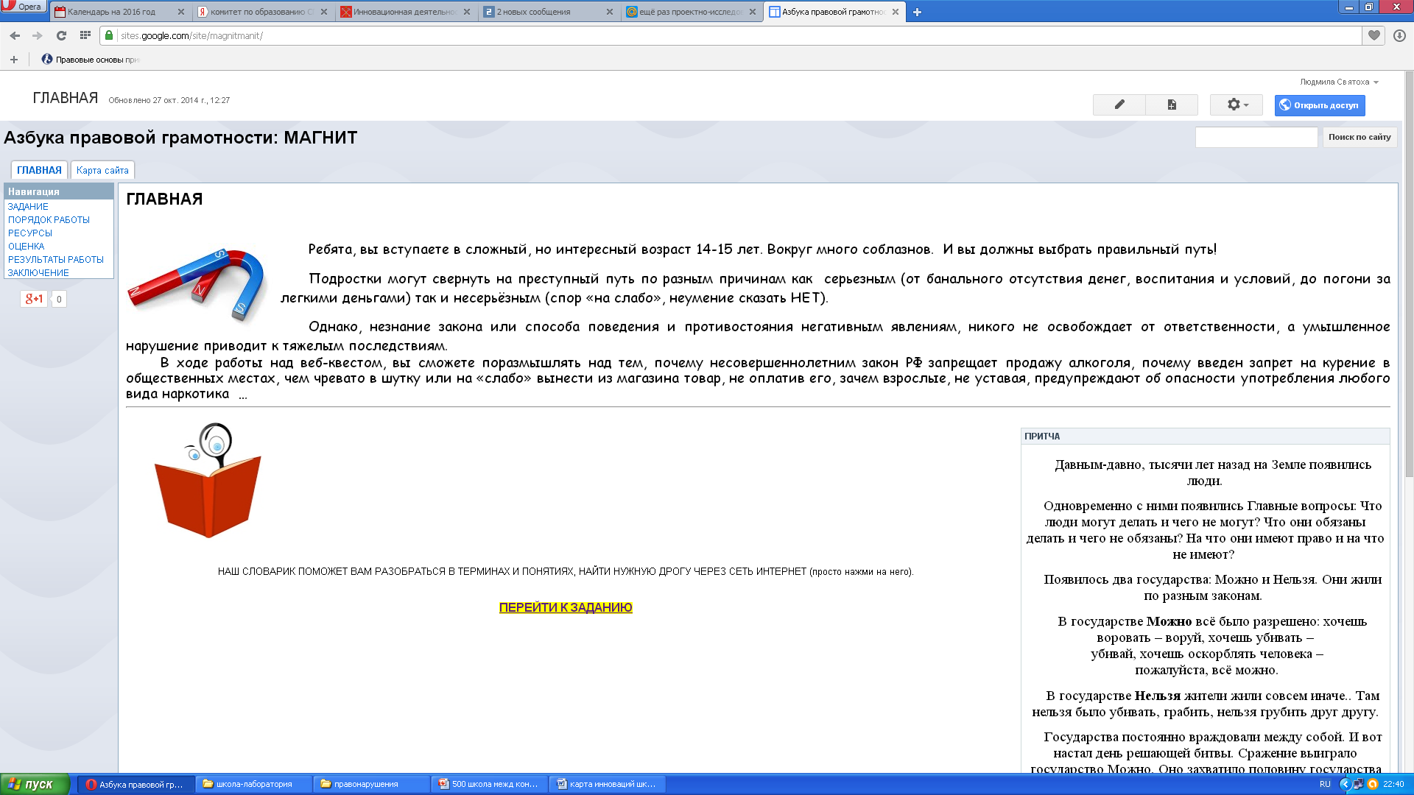
Интернет-азбука правовой грамотности несовершеннолетних
Авторы: учитель истории и обществознания Базина Н.Г., учитель географии Голюдова А.В., учитель биологии и химии Святоха Л. С.
Режим доступа: https://sites.google.com/site/magnitmanit/

Slide 6
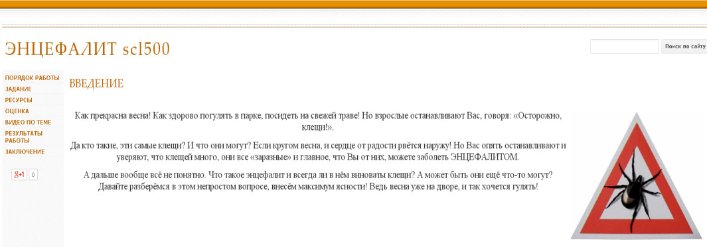
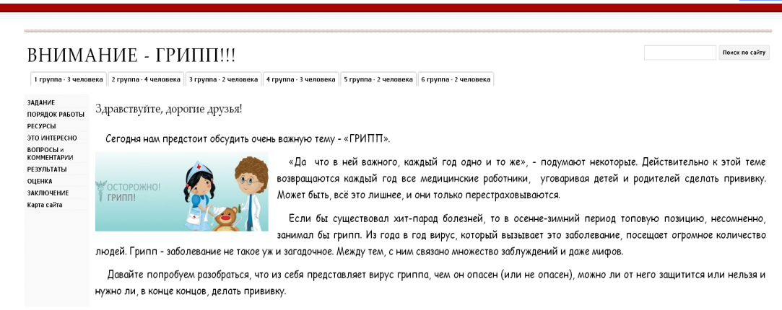
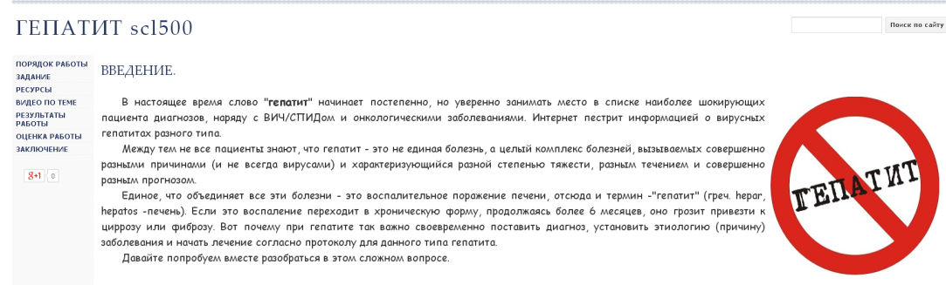
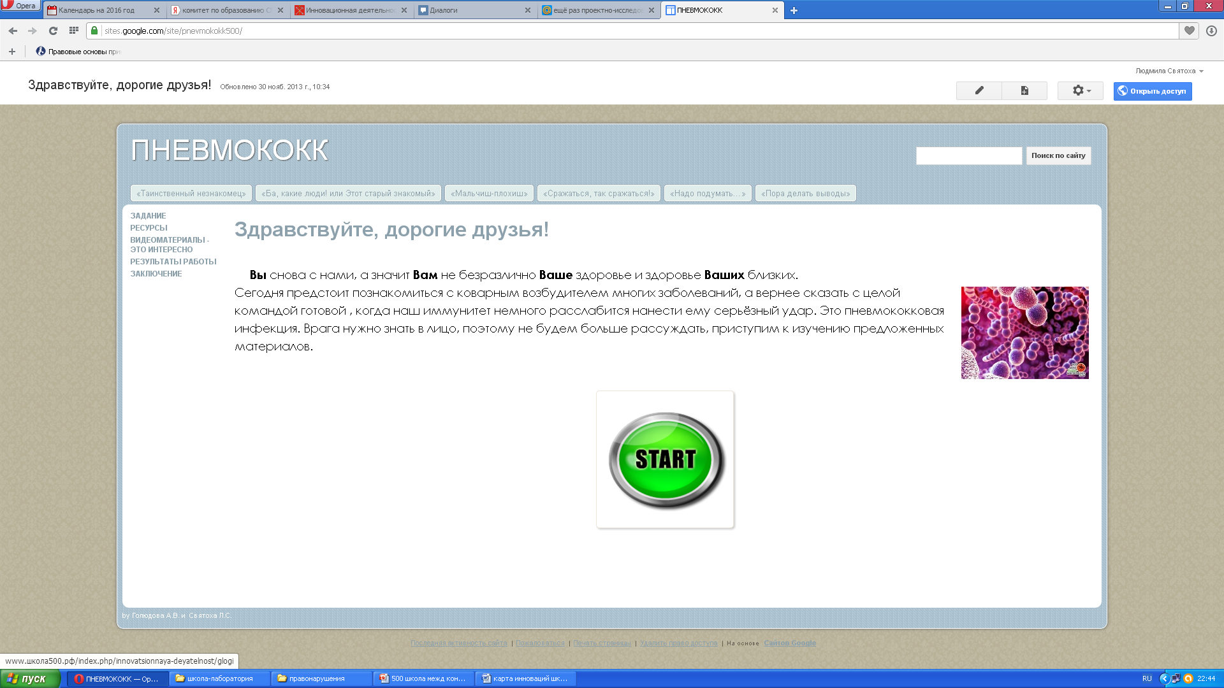
Веб-квесты по здоровьесбережению
Веб-квест "Гепатит" https://sites.google.com/site/gepatitscl500/;
Веб-квест "Энцефалит" https://sites.google.com/site/encefalitscl500/;
Веб-квест "Внимание - ГРИПП!" https://sites.google.com/site/vnimaniegripp/;
Веб-квест Пневмококк" https://sites.google.com/site/pnevmokokk500/

Slide 7

Глог – свободный интерактивный плакат
Глог ( от англ. glogs - сочетание слов графический + БЛОГ, graphical blogs) – это мультимедийная веб-страница или мультимедийный постер,
создаваемый на базе платформы «Глогстер» (Glogster) - одной из популярных социальных сетей, используемых в образовательных целях в Западной Европе и США.

Slide 8


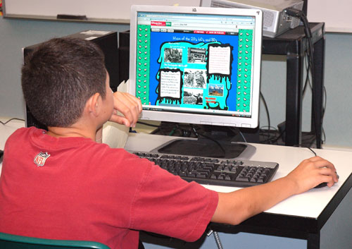

Slide 9
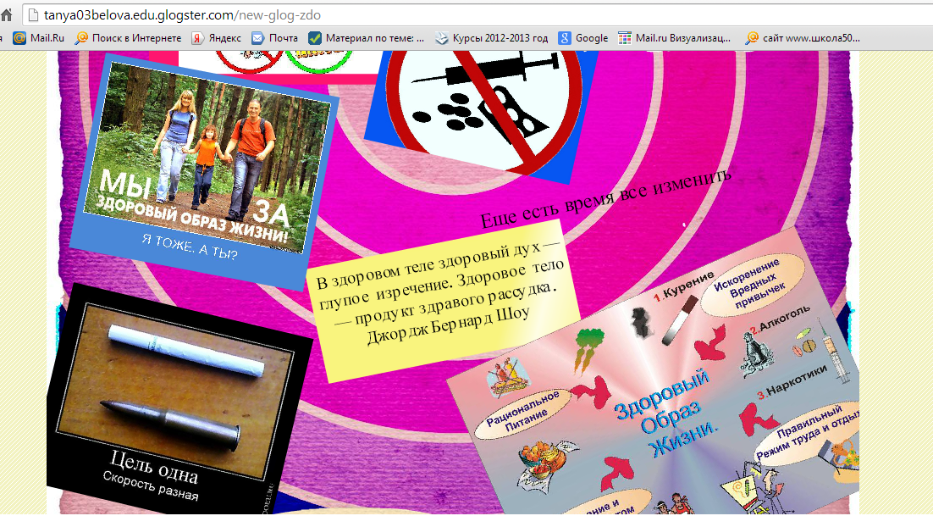
Наши ГЛОГИ в сети Internet
«Мы выступаем за здоровый образ жизни»
«Сумей сказать НЕТ!»

Slide 10
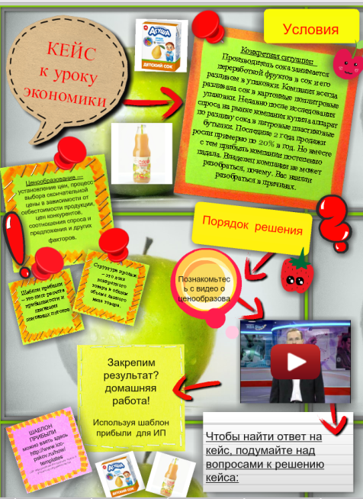
Глог к уроку экономики
«Кейс по ценообразованию»,
10 класс.
Автор: учитель истории
и обществознания,
Базина Н.Г.
Режим доступа: http://www.glogster.com/nadegdabaz/zenoobrazovanie-keys/g-6krc8eq4274b5dkrag68ca0

Slide 11

Оn-line тестирование
Оn-line тестирование – тестовые задания, спроектированные педагогами школы с использованием технологий тестового обеспечения через Интернет и выполняемые учащимися по завершению изучения темы, раздела, курса.

Slide 12
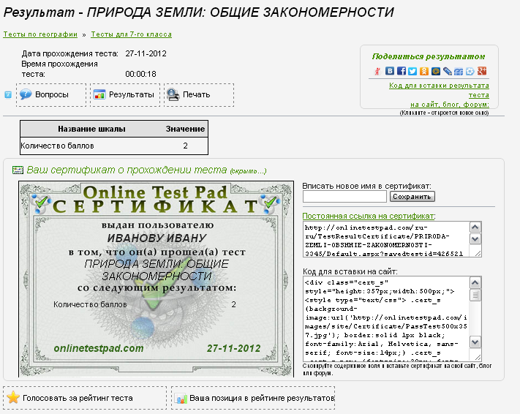

Slide 13
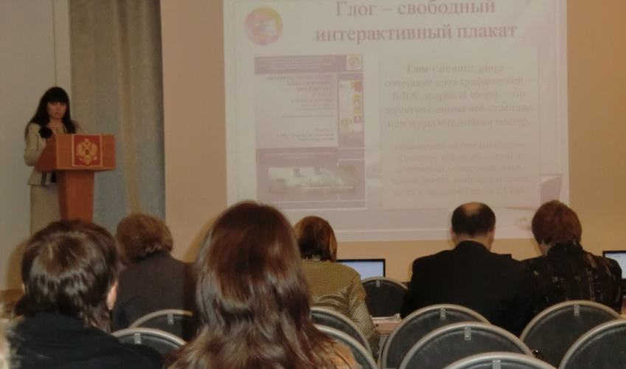
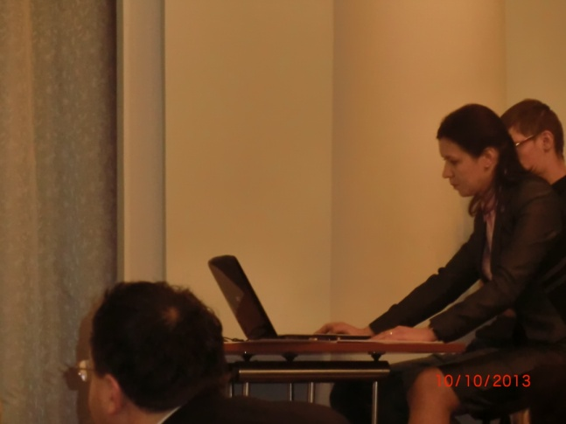
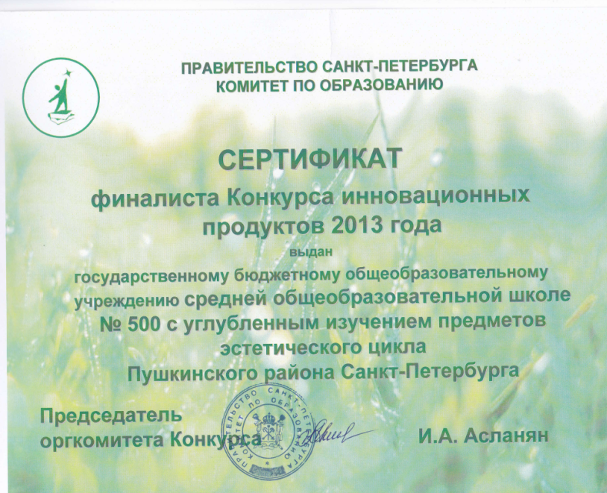
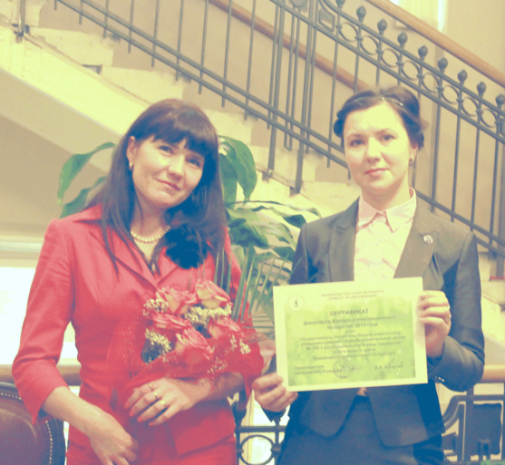
Диплом городского конкурса инновационного продукта

Slide 14
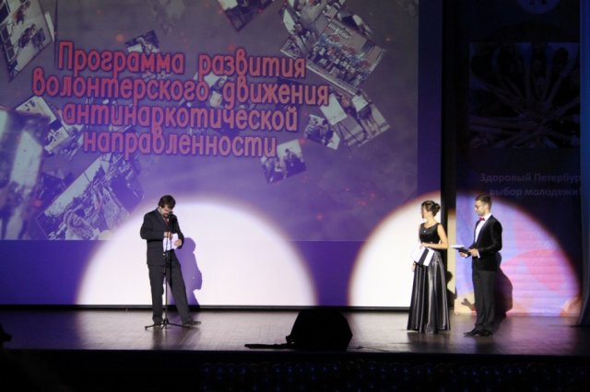
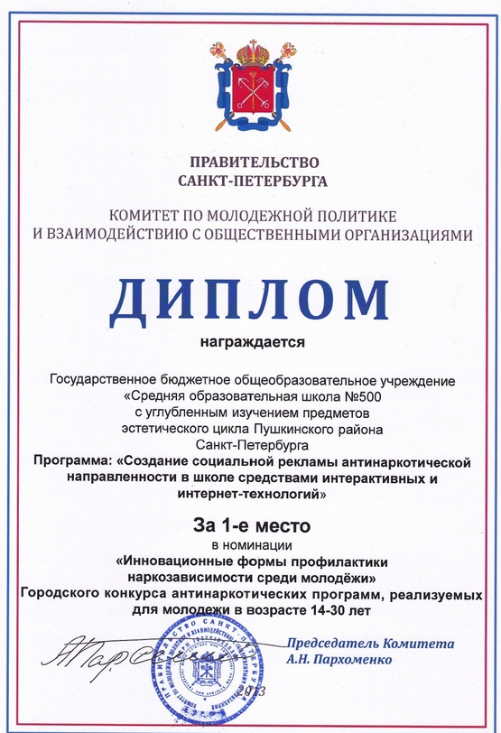
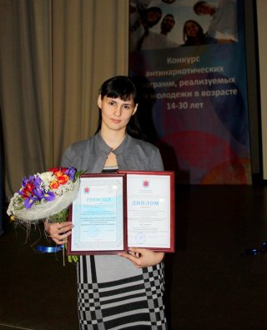
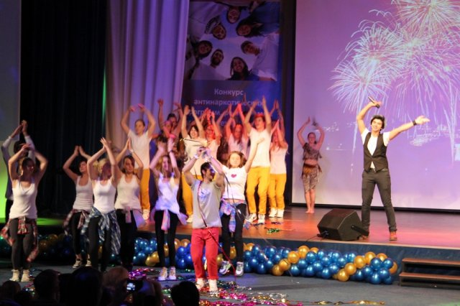

Slide 15
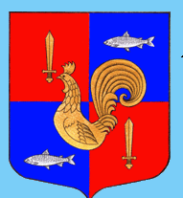
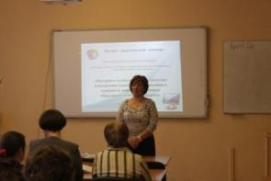
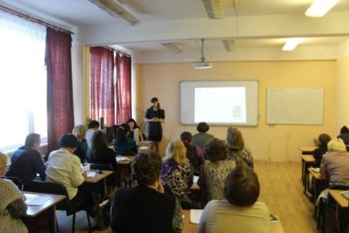
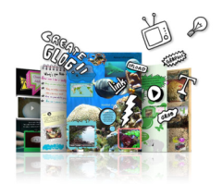
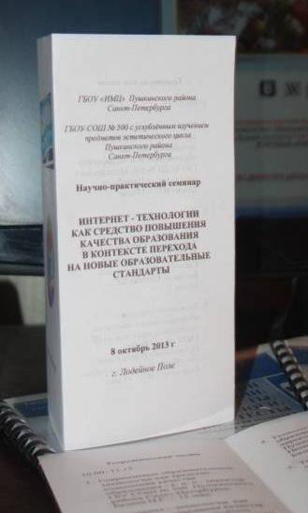
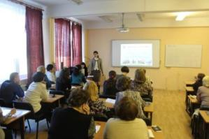
Выездной обучающий семинар в Кировский район
Ленинградской области.
Школа поселка Приладожский.
Май 2013 года.

Slide 16
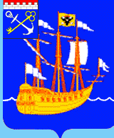
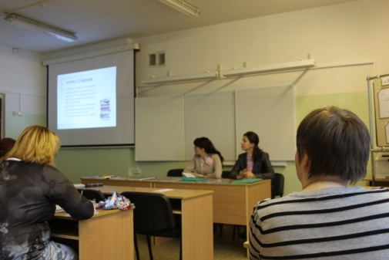
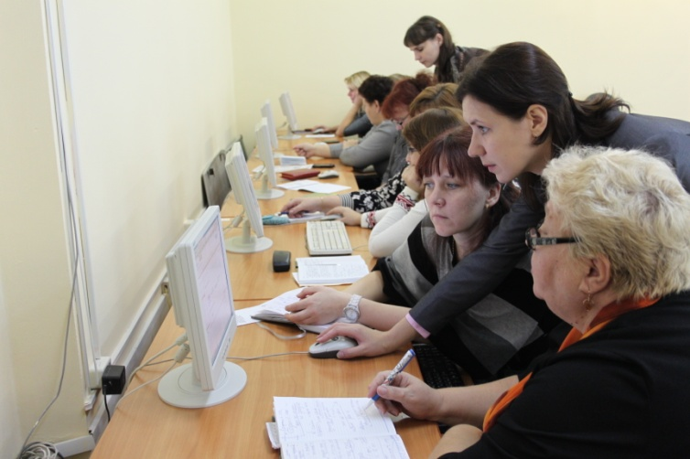
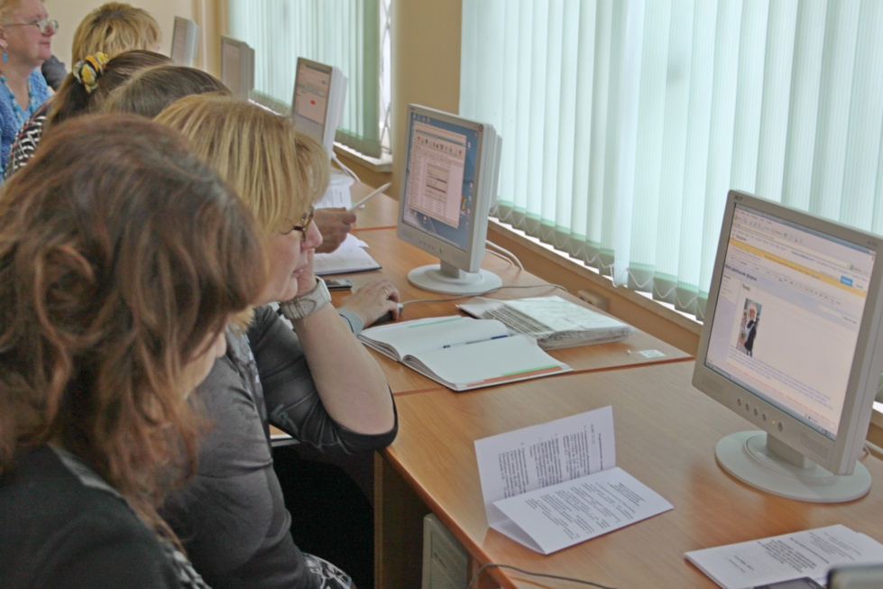
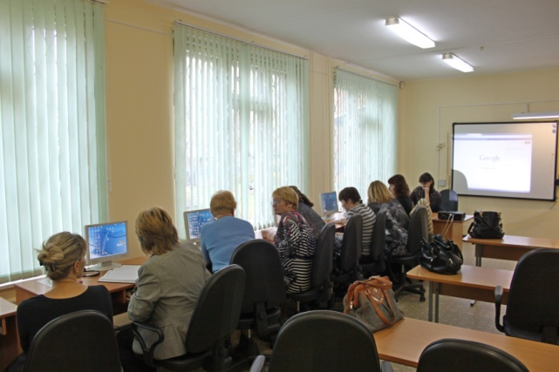
Выездной обучающий семинар
для директоров
и заместителей директоров
в Лодейнопольский район
Ленинградской области.
7-8 октября 2013 года.

Slide 17
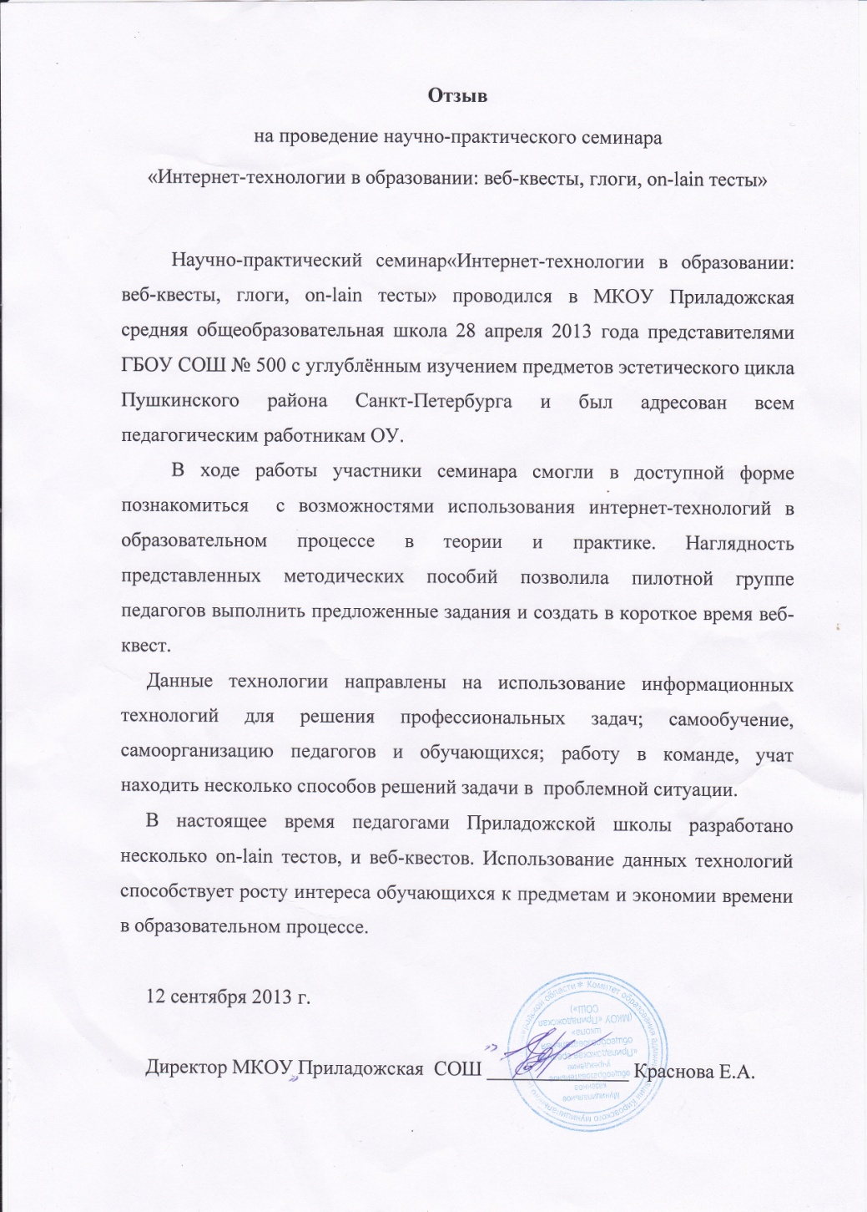
Отзыв администрации МКОУ «Приладожская СОШ» Кировского района Ленинградской области

Slide 18
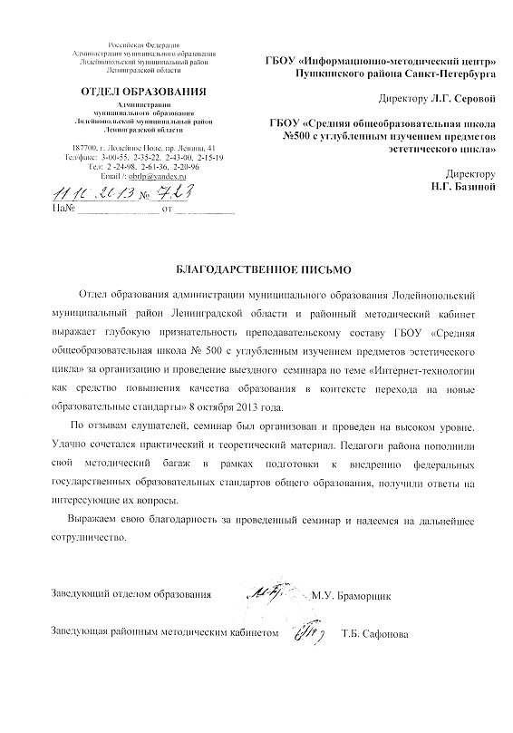
Отзыв
отдела образования администрации Лодейнопольского района
Ленинградской области

Slide 19
Описание эффектов,
достигаемых при использовании интернет-технологий в образовательной деятельности
Медиатеки
Единый интернет-портал
Повышение качества образования
Эффективное использование учебного времени
Снижение доли репродуктивной деятельности учащихся
Развитие индивидуализации образовательного процесса
Развитие дистанционности и вариативности

Slide 20
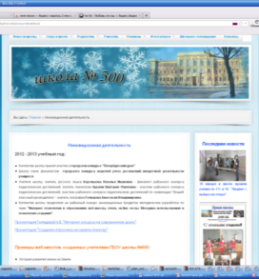
Спасибо за внимание.
Примеры веб-квестов, глогов, инструкции к созданию тестов в сети Интернет размещены на сайте школы № 500 в разделе
«Инновационная деятельность»
www.школа500.рф

